Slide 1
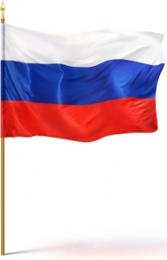
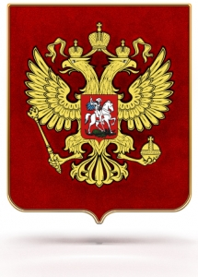
Государственные символы Российской федерации

Slide 2
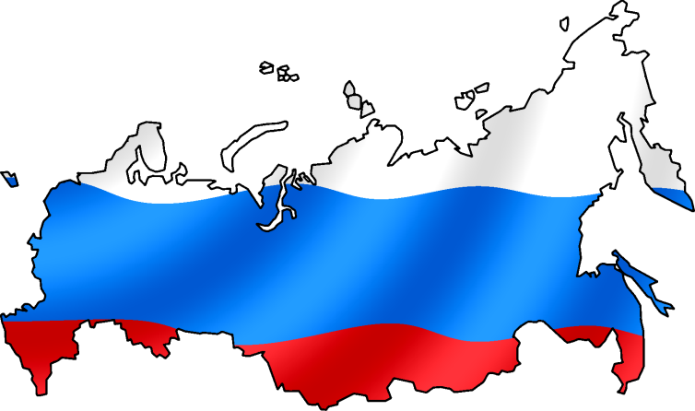
12 июня 1991 года
Принята Декларации о государственном суверенитете РФ
В 1994 году объявлен государственным праздником РФ
С 1998 года он называется - День России

Slide 3
12 декабря 1993 года - принята референдумом Конституция РФ
Конституция – это основной закон
об устройстве государства, обладающая
высшей юридической силой.
Конституция РФ состоит из – преамбулы,
2 разделов, 9 глав, 137статей, 9 параграфов переходных и заключительных положений.
Конституция РФ закрепляет основы
конституционного строя России,
права свободы человека и гражданина, федеративное устройство,
организацию высших органов государственной власти.

Slide 5
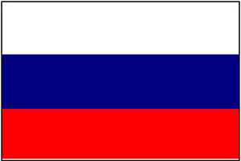
Государственный флаг России
Прямоугольное полотнище из трёх равновеликих
горизонтальных полос -
Белый цвет - мир, чистота, непорочность, совершенство
Синий цвет - вера, верность, постоянство
Красный цвет - энергия, сила, кровь пролитая за Отечество

Slide 6
История рождения герба Российской Федерации
Герб России: Красный геральдический щит с золотым двуглавым орлом.
Орел увенчан двумя малыми и одной большой коронами, соединенными лентой. В правой лапе орла – скипетр, в левой – держава.
На груди орла, в красном щите, - всадник на коне, поражающий копьем черного дракона.
Двуглавый орел на красном поле – историческая преемственность.
Три короны – суверенитет Российской Федерации.
Скипетр и держава – государственная власть единое государство.
Всадник, поражающий копьем дракона – борьба добра со злом.

Slide 7
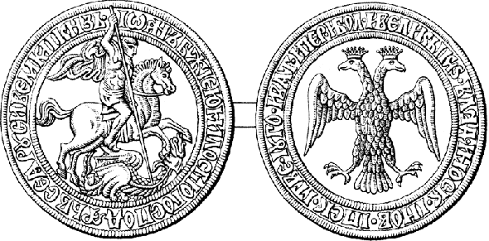
Герб – немецкое слово –
эрбе и означает
наследство.
Герб – символическое изображение, которое показывает исторические традиции государства.
Великий Князь Московский Иван III (1462-1505) женился на Византийской царевне Софье Палеолог и для повышения своего авторитета в отношениях с иностранными государствами принимает родовой герб Византийских царей — Двуглавого Орла. Двуглавый орел Византии олицетворял собой Римско-Византийскую империю, охватывающею Восток и Запад.
Иван III в 1472 г. возлагает на обе главы Цесарские венцы, одновременно на груди орла появляется щит с изображением иконы Св. Георгия Победоносца

Slide 8
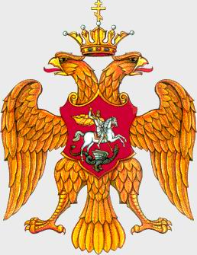
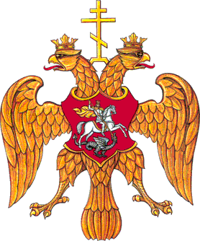
Рухнувшая Византийская империя делает Русского Орла приемником Византийского и сын Ивана III, Василий III (1505-1533) возлагает на обе главы Орла одну общую самодержавную Шапку Мономаха.
Рухнувшая Византийская империя делает Русского Орла приемником Византийского и сын Ивана III, Василий III (1505-1533) возлагает на обе главы Орла одну общую самодержавную Шапку Мономаха.
При Федоре Ивановиче “Блаженном” (1584-1587) орел изменяет свой облик.
В правление царя Федора Ивановича между коронованными головами двуглавого орла появляется знак страстей Христовых: так называемый голгофский крест. Крест на государственной печати был символом православия, придающим религиозную окраску гербу государства.

Slide 9
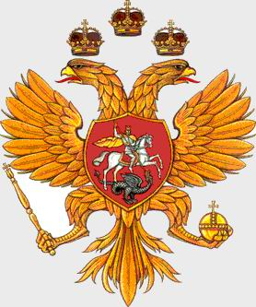
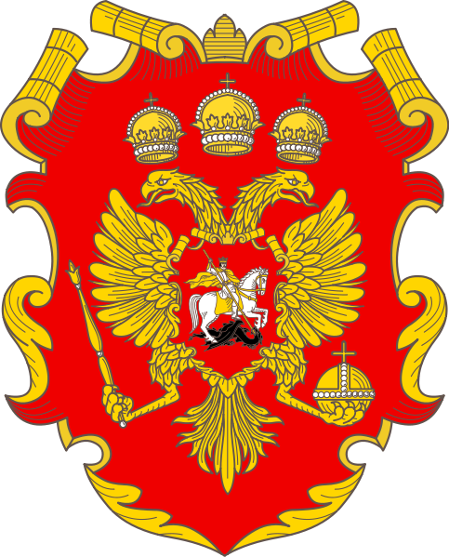
При Михаиле Федоровиче (1613-1645) прозванный в народе "Тишайшим" — Государственный герб несколько меняется.
В 1625 году впервые двуглавый орел изображается под тремя коронами, на груди изображался Георгий Победоносец, но уже не в виде иконы,
а в виде щита.
В 1663 году впервые была напечатана Библия — главная книга христианства.
В ней был изображён Государственный герб России и давалось его стихотворное "объяснение":
Тремя венцами орел восточный сияет, Веру, надежду, любовь к Богу являет, Криле простер, объемлет все мира конца, Север, юг, от востока аж до запада солнца Простертыми крыльями добре покрывает.

Slide 10
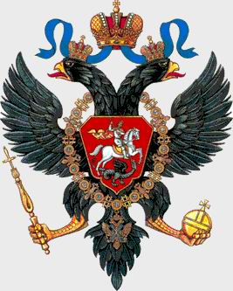
При Петре I «Великом» (1689 -1725) Государственный Герб резко меняет свои формы. Орел приобретает новые атрибуты. На главах появляются короны под одной общей большей, а на груди орденская цепь ордена Св. апостола Андрея Первозванного. Орден, утвержденный Петром в 1798 году, стал первым в системе высших государственных наград России.
Столицей России становится Санкт-Петербург.
Святой апостол Андрей Первозванный, один из небесных патронов Петра Алексеевича, был объявлен покровителем России.
С первой четверти XVIII века цветами двуглавого
орла стали коричневый или черный.
Синий косой Андреевский крест становится основным элементом знака ордена Святого Андрея Первозванного и символом военно-морского флота России.

Slide 11
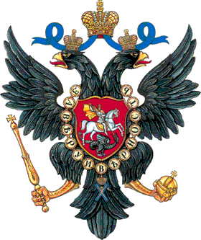
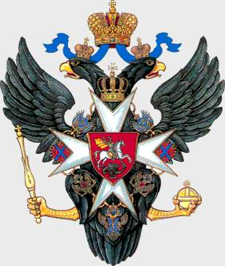
При Екатерине I (1725-1727) Орел снова изменяет свои формы. Однако продержался этот Орел весьма незначительный срок.
Ко дню коронации Императрицы появился новый Орел.
Указом императрицы Екатерины I от 11 марта 1726 года было закреплено описание герба:
"Орел черный с распростертыми крыльями, в желтом поле, на нем ездец в красном поле"
В правление Анны Иоанновны (1730-1740)
Орёл мало изменился, за исключением
непомерно вытянутого вверх тела.
При Елизавете (1740-1761) происходит кардинальное изменение Орла.
Ничего не остается от императорской власти, Георгий Победоносец заменяется крестом
(к тому же, не православным).

Slide 12
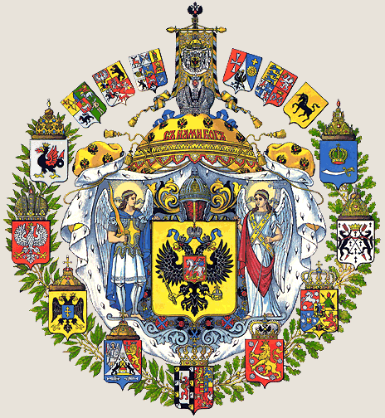
При Екатерине II "Великой" (1762-1796) Орел меняется, приобретая могучие и грандиозные формы. В чеканке монет этого царствования было много произвольных форм герба. Наиболее интересная форма — Орел появившийся во времена Пугачева с огромной и не совсем привычной короной.
Павел I (1796 -1801) и его герб Российской империи.
Щит с гербами наложен на мальтийский крест,
опять появился знак ордена Святого Андрея
Первозванного. Щитодержатели, архангелы
Михаил и Гавриил, поддерживают
императорскую корону над рыцарским
шлемом и наметом (плащом).
Вся композиция помещена на фоне
сени-мантии с куполом — геральдического
Символа суверенитета. Из-за щита с гербами
Выходят два штандарта с двуглавым и
одноглавым орлами.

Slide 13
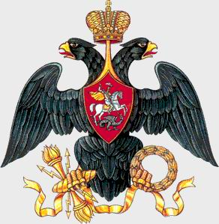
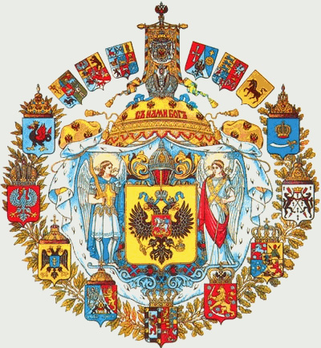
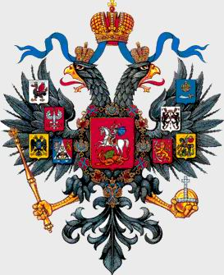
Император Александр II (1855-1881)
Ко дню его коронования появляется новый Орел,
уже без Мальтийских эмблем, но, по сути,
этот Орел довольно близок к прежнему.
Он имел одну корону, крылья орла
изображались опущенными (расправленными),
а в лапах не традиционные скипетр и держава,
а венок, молнии (перуны) и факел.
Большой и средний герб Александра III
(1881 – 1894)
Эти гербы просуществовали
до 1917 года

Slide 14
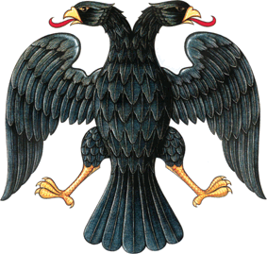
Герб Временного правительства
февраль 1917 - октябрь 1917 гг
Комиссия Временного правительства пришла к выводу, что сам по себе двуглавый орел не несет в себе никаких монархических или династических признаков, поэтому его, лишенного короны, скипетра, державы, гербов царств, земель и всех остальных геральдических атрибутов «оставили на службе».

Slide 15
Совсем иного мнения придерживались большевики. Декретом Совнаркома
от 10 ноября 1917 года вместе с сословиями, званиями, титулами и старорежимными орденами герб и флаг были упразднены.
Новый герб России был принят вместе с новой конституцией в июле 1918 года. Первоначально колосья не венчала пятиконечная звезда, ее ввели через несколько лет, как символ единения пролетариата пяти континентов планеты.

Slide 16
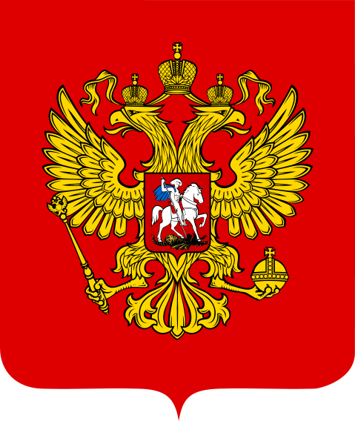
В 1993 году, указом Президента Б.Н.Ельцина двуглавый Орел был утвержден в качестве государственного герба.
И наконец 8 декабря 2000 года двуглавый Орел был утвержден Государственной Думой.
За основу современного герба взят герб Петра I. Но двуглавый орел золотого цвета, а не черного, и помещён он на красном геральдическом щите.

Slide 17
История гимнов России
Государственный гимна Российской империи
(1833-1917)
Утверждён указом Николая Первого от 30 апреля (12 мая) 1834 года.
Слова В. А. Жуковского, музыка А. Ф. Львова.
Боже, царя храни. Сильный, державный, Царствуй на славу, на славу нам. Царствуй на страх врагам, Царь православный. Боже, Царя, Царя храни.

Slide 18
«Интернационал» - Государственный гимн РСФСР и СССР
(1918 – 1943)
Слова Эжен Потье (перевод А. Я. Коц, 1902), музыка Пьер Дегейтер.
Вставай, проклятьем заклейменный,
Весь мир голодный и рабов!
Кипит наш разум возмущенный
И в смертный бой вести готов.
Весь мир насилья мы разрушим
До основанья, а затем
Мы наш, мы новый мир построим, -
Кто был ничем, тот станет всем.
Припев: Это есть наш последний,
И решительный бой;
С Интернационалом
Воспрянет род людской!

Slide 19
Гимн Советского Союза
(музыка А.В.Александрова - слова С.В.Михалкова)
Союз нерушимый республик свободных Сплотила навеки Великая Русь. Да здравствует созданный волей народов Единый, могучий Советский Союз !
Припев: Славься, Отечество наше свободное, Дружбы народов надежный оплот ! Партия Ленина - сила народная Нас к торжеству коммунизма ведет !
Сквозь грозы сияло нам солнце свободы, И Ленин великий нам путь озарил: На правое дело он поднял народы, На труд и на подвиги нас вдохновил !
Припев:
В победе бессмертных идей коммунизма Мы видим грядущее нашей страны, И Красному знамени славной Отчизны Мы будем всегда беззаветно верны !
Припев:

Slide 20
Государственный гимн Российской Федерации с 2001 года
(слова С.В.Михалкова – музыка А.В.Александрова)
Россия - священная наша держава, Россия - любимая наша страна. Могучая воля, великая слава - Твое достоянье на все времена!
Припев: Славься, Отечество наше свободное, Братских народов союз вековой, Предками данная мудрость народная!
Славься, страна! Мы гордимся тобой!
От южных морей до полярного края Раскинулись наши леса и поля. Одна ты на свете! Одна ты такая - Хранимая Богом родная земля!
Припев:
Широкий простор для мечты и для жизни Грядущие нам открывают года. Нам силу дает наша верность Отчизне. Так было, так есть и так будет всегда!
Припев:

